Slide 1



Formation Data Scientist
Projet 3
« Concevez une application au service de la santé publique »
Soutenance de Projet
Samir HINOJOSA
XX juin 2021

Slide 2

Plan de la soutenance
Mission
L’idée d’application
Présentation du jeu de données
Nettoyage du jeu de données
Analyse exploratoire du jeu de données
Conclusions
Project 3 - Concevez une application au service de la santé publique
OpenClassrooms

Slide 3
1.
Mission
Project 3 - Concevez une application au service de la santé publique
OpenClassrooms

Slide 4


Mission
L'agence "Santé publique France" a lancé un appel à projets pour trouver des idées innovantes d’applications en lien avec l'alimentation.
Je souhaite y participer
Après avoir lu l’appel à projets, voici les différentes étapes que vous avez identifiées :
Repérer des variables pertinentes
Produire des visualisations afin de mieux comprendre les données
Confirmer ou infirmer les hypothèses à l’aide d’une analyse multivariée
Élaborer une idée d’application
Project 3 - Concevez une application au service de la santé publique
OpenClassrooms
Notes:
Vous souhaitez y participer et proposer une idées
Traiter le jeu de données afin de repérer des variables pertinentes pour les traitements à venir. Automatiser ces traitements pour éviter de répéter ces opérations.
Tout au long de l’analyse, produire des visualisations afin de mieux comprendre les données. Effectuer une analyse univariée pour chaque variable intéressante, afin de synthétiser son comportement.

Slide 5
2.
L’idée d’application
Project 3 - Concevez une application au service de la santé publique
OpenClassrooms

Slide 6
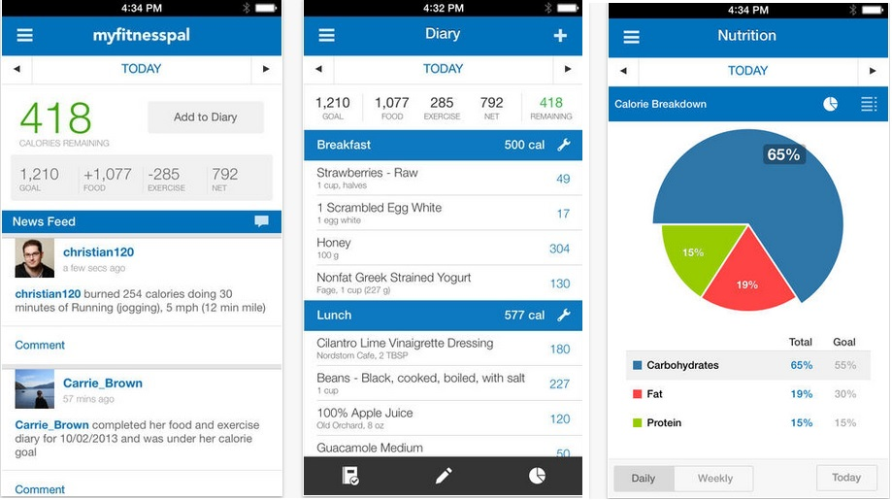


Une application pour compter les nutriments par jour
Les apports nutritionnels nécessaires pour être en bonne santé
Aider les consommateurs à améliorer ses habitudes de consommation
Compter les nutriments par jour
Afficher la qualité nutritionnelle des repas mangée selon Nutri-Score
Project 3 - Concevez une application au service de la santé publique
OpenClassrooms
Notes:
Vous souhaitez y participer et proposer une idées
Traiter le jeu de données afin de repérer des variables pertinentes pour les traitements à venir. Automatiser ces traitements pour éviter de répéter ces opérations.
Tout au long de l’analyse, produire des visualisations afin de mieux comprendre les données. Effectuer une analyse univariée pour chaque variable intéressante, afin de synthétiser son comportement.

Slide 7
3.
Présentation du jeu de données
Project 3 - Concevez une application au service de la santé publique
OpenClassrooms

Slide 8


Présentation du jeu de données
en.openfoodfacts.org.products.csv¹
Utilisation de la mémoire 2,4 GB
Taille: | 1 760 097 x 186
Pourcentage de NaN: | 79.56 %
Doublon: | 1
Colonnes vides | 5
Groupes de champs²
Informations générales
code, product_name, etc.
Mots clés (tags)
categories_tags, origins_tags, etc.
Ingrédients
ingredients_text
données diverses
main_category, additives, etc.
Apports nutritionnels
energy_100g, sugars_100g, etc.
Généralités²
Les champs qui se terminent par _100g correspondent à la quantité d'un nutriment
Les champs qui se terminent par _tags sont une liste de balises séparées par des virgules
1 - https://world.openfoodfacts.org/data
2 - https://world.openfoodfacts.org/data/data-fields.txt
Project 3 - Concevez une application au service de la santé publique
OpenClassrooms

Slide 9
4.
Nettoyage du jeu de données
Project 3 - Concevez une application au service de la santé publique
OpenClassrooms

Slide 10
Nettoyage du jeu de données
Filtrage des informations
Lancer une analyse exploratoire
Filtrage des informations uniquement pour la France
Des valeurs aberrantes
Début
Premier nettoyage
Les champs d’application idée
Des valeurs manquantes
- Supprimer : colonnes et lignes vides, lignes en double.
- Correction des types de colonnes
Identifier et analyser les champs de l'idée d'application
Project 3 - Concevez une application au service de la santé publique
OpenClassrooms

Slide 11




Premier nettoyage y filtrage des informations
Supprimer : colonnes et lignes vides, lignes en double.
Correction des types de colonnes¹
Premier nettoyage
Filtrage des informations uniquement pour la France
Filtrage des informations
1 - https://world.openfoodfacts.org/data/data-fields.txt
Project 3 - Concevez une application au service de la santé publique
OpenClassrooms

Slide 12
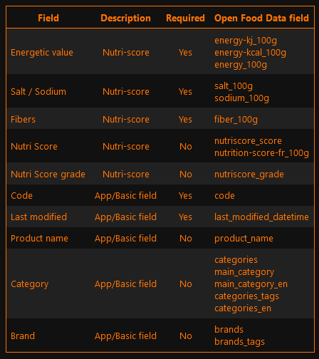
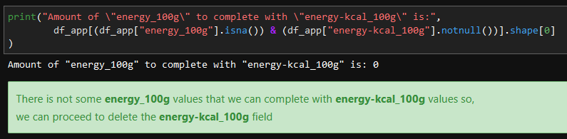
Les champs d’application idée
Finalement, 16 colonnes ont été obtenues
(Pour voir le liste complété de champs, aller aux annexes)
Après avoir analysé le dataset, 27 colonnes ont été obtenues (Pour voir le liste complété de champs, aller aux annexes)
Les champs qui ont plusieurs colonnes identifiées ont été analysée pour compléter les données entre elles
Pour example « Energy »
energy_100g et energy-kj_100g ont les même données
energy_100g vs energy-kcal_100g
1 kcal = 4,1868 kJ
1 kJ = 0,2388 kcal
Project 3 - Concevez une application au service de la santé publique
OpenClassrooms

Slide 13
Des valeurs aberrantes
Percentiles .quantile([0.05, 0.95])
Z Score l'écart type de 3
Project 3 - Concevez une application au service de la santé publique
OpenClassrooms
Notes:
Seuil = Threshold

Slide 14
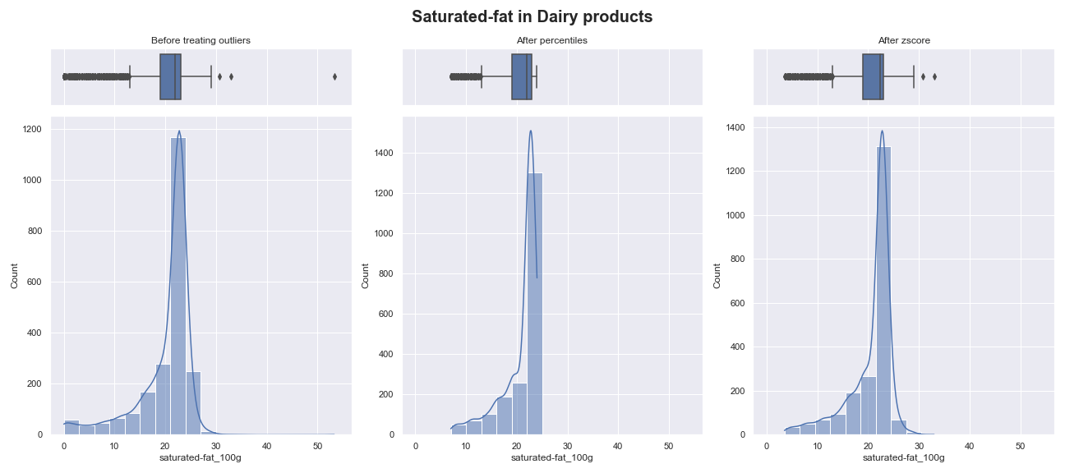
Comparaison du traitement des valeurs aberrantes
Après une phase d'observation, la façon de traitement des valeurs aberrantes sélectionné est Z Score
Project 3 - Concevez une application au service de la santé publique
OpenClassrooms
Notes:
Seuil = Threshold

Slide 15



Des valeurs manquantes
En ce moment-là, la taille de dataset est 16416 x 16 avec 12.81 % de valeurs manquantes
01
03
SOUS-ENSEMBLE DE DONNÉES (11325 x 9)
02
FAIRE DES IMPUTATIONS
04
TRAINING & TESTING
SOUS-ENSEMBLE
COMPARAISON
Project 3 - Concevez une application au service de la santé publique
OpenClassrooms
Notes:
Sélectionnez un sous-ensemble de données (11325 x 9) Travailler uniquement avec les lignes sans valeurs manquantes et colonnes importantes
Diviser le sous-ensemble en ensembles d'entraînement et de test
Faire des imputations via SimpleImputer, CustomImputer, KNN Imputer et Iterative Imputer
Comparaison de l'imputation à l'aide du MSE et du RMSE

Slide 16
Diviser le sous-ensemble
.fit()
Sous-ensemble
Training 70 %
Sous-ensemble (11325 x 9)
Comparaison
Sous-ensemble
Testing 30 %
Concaténation des Sous-ensemble
.transform()
attribuer à NaN 90 % des données pour la colonne energy-kcal_100g
Project 3 - Concevez une application au service de la santé publique
OpenClassrooms

Slide 17
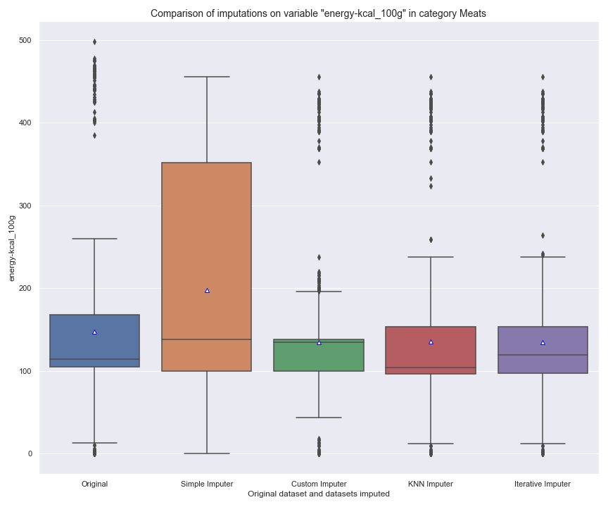
Comparaison des imputations sur «Energy»
KNN Imputer et Iterative Imputer ont obtenus les meilleurs médiane et quartiles par rapport des autres
Simple Imputer a obtenu le pire résultat.
Cette méthode ne prend en compté que la médiane de toutes les valeurs
Custom Imputer ne prend en compté que la médiane de toutes les valeurs sur la même catégorie
Project 3 - Concevez une application au service de la santé publique
OpenClassrooms

Slide 18
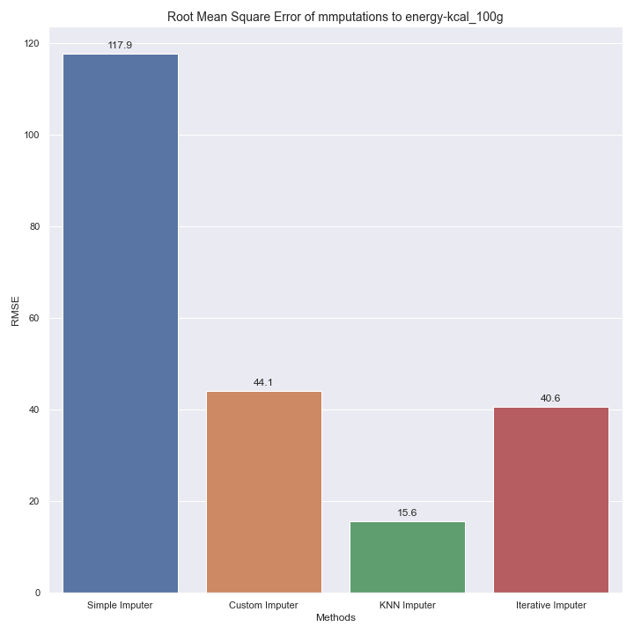
KNN Imputer le meilleur résultat
Après avoir calculé MSE et RMSE, KNN Imputer a obtenu le meilleur résultat
D'ailleurs, Iterative Imputer est encore expérimental pour l’instant.
la méthode choisie pour effectuer les imputations sera KNN Imputer
Project 3 - Concevez une application au service de la santé publique
OpenClassrooms
Notes:
Iterative Imputer : Multivariate imputer that estimates each feature from all the others.
A strategy for imputing missing values by modeling each feature with missing values as a function of other features in a round-robin fashion

Slide 19
5.
Analyse exploratoire du jeu de données
Project 3 - Concevez une application au service de la santé publique
OpenClassrooms

Slide 20
XXXX
Project 3 - Concevez une application au service de la santé publique
OpenClassrooms

Slide 21
XXXX
Project 3 - Concevez une application au service de la santé publique
OpenClassrooms

Slide 22

Avez-vous des questions ?
Project 3 - Concevez une application au service de la santé publique
OpenClassrooms

Slide 23
MERCI
Soutenance de Projet
Samir HINOJOSA
24 avril 2021
OPENCLASSROOMS

Slide 24
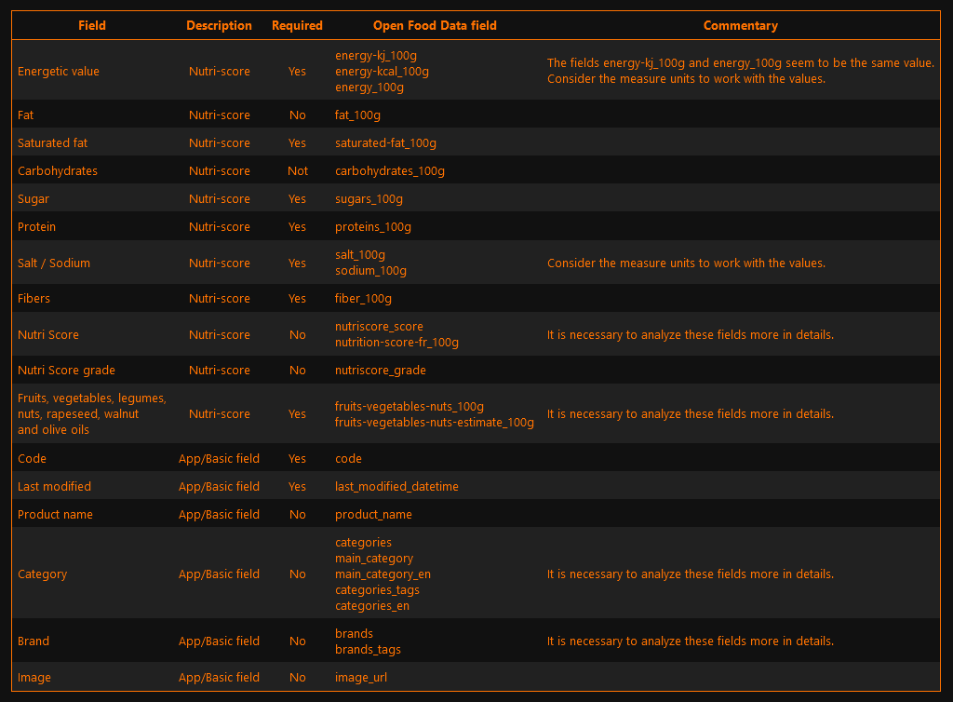
Annexes
Les champs d’application idée
Project 3 - Concevez une application au service de la santé publique
OpenClassrooms

Slide 25
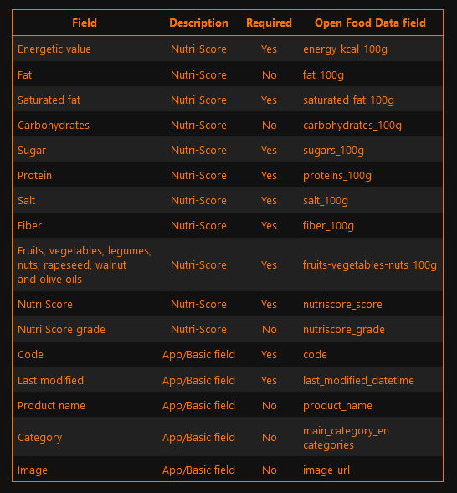
Annexes
Les 16 colonnes obtenues
Project 3 - Concevez une application au service de la santé publique
OpenClassrooms

Slide 27
https://www.biron.com/fr/actualites/sante-connectee/les-meilleures-applications-pour-compter-vos-calories-et-ameliorer-votre-sante-digestive/
https://www.01net.com/astuces/5-applications-gratuites-pour-compter-les-calories-1423135.html
https://www.topsante.com/nutrition-et-recettes/equilibre-alimentaire/conseils-dietetiques/adulte-les-apports-nutritionnels-necessaires-pour-etre-en-bonne-sante-245181

Slide 31
2.
Présentation du jeu de données
Project 3 - Concevez une application au service de la santé publique
OpenClassrooms

Slide 32


Mission
Une Start-up de la EdTech qui propose des contenus de formation en ligne pour un public de niveau lycée et université.
Le projet d’expansion à l’international
Analyse exploratoire pour déterminer:
Quels sont les pays avec un fort potentiel de clients pour nos services ?
Pour chacun de ces pays, quelle sera l’évolution de ce potentiel de clients ?
Dans quels pays l'entreprise doit-elle opérer en priorité ?
Project 3 - Concevez une application au service de la santé publique
OpenClassrooms
Notes:
on doit travailler dans le cadre d'une startup qui s'appelle Academy

Slide 37
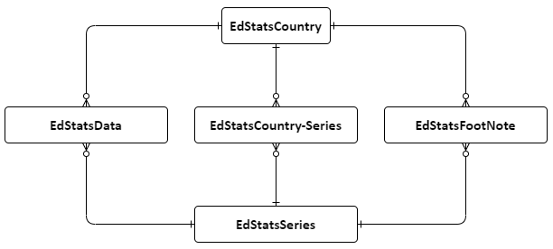
Présentation du jeu de données
Il y a des « relations » entre les datasets à travers les colonnes
Country code / CountryCode
Series code / Indicator code
Soyez prudent avec ces relations.
Project 3 - Concevez une application au service de la santé publique
OpenClassrooms
Notes:
Il y a 5 ensembles des données qui ont des relations

Slide 38
Présentation du jeu de données
EdStatsCountry.csv | Informations économiques et géographiques générales sur les pays du monde.
 | Taille: | 241x32 | Pourcentage de NaN: | 30.52 % | Doublon: | 0
EdStatsSeries.csv | Informations générales sur les indicateurs.
 | Taille: | 3665x21 | Pourcentage de NaN: | 71.72 % | Doublon: | 0
EdStatsCountry-Series.csv | Informations relatives aux ensembles de données « Pays » et « Série ». (Contient les descriptions des indicateurs liés aux pays)
 | Taille: | 613x4 | Pourcentage de NaN: | 25.0 % | Doublon: | 0
EdStatsFootNote.csv | Contient l'année d'origine des données ainsi qu'une description des indicateurs.
 | Taille: | 643638x5 | Pourcentage de NaN: | 20.0 % | Doublon: | 0
EdStatsData.csv | Jeu de données principal qui contient en détail les informations sur les pays et les indicateurs par année.
 | Taille: | 886930x70 | Pourcentage de NaN: | 86.1 % | Doublon: | 0
Project 2 - Analyse des données de systèmes éducatifs
OpenClassrooms

Slide 39
3.
Analyse pré-exploratoire du jeu de données
Project 2 - Analyse des données de systèmes éducatifs
OpenClassrooms

Slide 40
Processus d’analyse
01
03
SÉLECTION DES DATASETS ET COLONNES
02
COMPARER LES PAYS
04
SÉLECTION DES INDICATEURS
PAYS POTENTIELS
Project 2 - Analyse des données de systèmes éducatifs
OpenClassrooms
Notes:
4 étapes
01 – Dans quels datasets et colonnes
02 - quelle est la stratégie que j'ai utilisé
03 – comment j’ai peux comparer les pays
04 - choisir

Slide 41
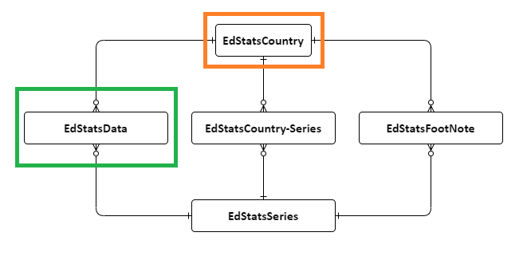
01. Sélection des jeux de données et les colonnes
Les jeux de données à travailler sont:
EdStatsData.csv : Jeu de données principal
EdStatsCountry.csv : Pour compléter les informations sur les pays dans le jeu de données "EdStatsData.csv".
Les colonnes par jeu de données à considérer sont:
EdStatsData.csv
Country Name
Country Code
Indicator Name
Indicator Code
Years until 2021
EdStatsCountry.csv
Country Code
Short Name
2-alpha code
Region
Les pays ont été filtrés selon la liste des pays d’après ISO-3166-1¹
1 - https://datahub.io/core/country-list
Project 2 - Analyse des données de systèmes éducatifs
OpenClassrooms

Slide 42

02. Sélection des Indicateurs
Au début, il y avait 3665 indicateurs uniques sur EdStatsData.csv
2 listes de mots-clés ont été définis
Mots-clés liés à l’objectif de la mission
Mots-clés PAS liés à l’objectif de la mission
Après avoir réalisé les filtres, 296 indicateurs ont été obtenus.
Project 2 - Analyse des données de systèmes éducatifs
OpenClassrooms
Notes:
Mots-clés PAS liés à l’objectif de la mission
qui n'ont pas d'importance
J'ai obtenu 296 indicateurs

Slide 43
Liste d'indicateurs sélectionnés
Après une phase d’observation, les indicateurs retenus sont
Indicator Code | Indicator Name | Renamed Indicator
IT.NET.USER.P2 | Internet users (per 100 people) | Internet users
SE.TER.ENRL | Enrolment in tertiary education, all programmes, both sexes (number) | Enrolment in tertiary education
UIS.E.3 | Enrolment in upper secondary education, both sexes (number) | Enrolment in upper secondary education
NY.GDP.PCAP.PP.CD | GDP per capita, PPP (current international $) | Gross domestic product per capita
SP.POP.1524.TO.UN | Population, ages 15-24, total | Ages 15-24 population
SP.POP.TOTL | Population, total | Total population
Project 2 - Analyse des données de systèmes éducatifs
OpenClassrooms
Notes:
Je vais choisir à main levée ceux qui sont le plus important dans le cadre de la mission

Slide 44


03. Comparaison des pays
Quels sont les pays avec un fort potentiel de clients pour nos services ?
Sélectionner le nombre de colonnes nécessaires pour travailler
Sélectionner les données les plus récentes pour chaque pays par indicateurs
Exclure les pays de moins de 10 millions d'habitants
Après avoir réalisé les filtres, 86 pays ont été obtenus.
Project 2 - Analyse des données de systèmes éducatifs
OpenClassrooms
Notes:
Un pays a des données pour 2015, mais il y a peut-être un autre pays qui ne dispose pas de données pour la même année.

Slide 45
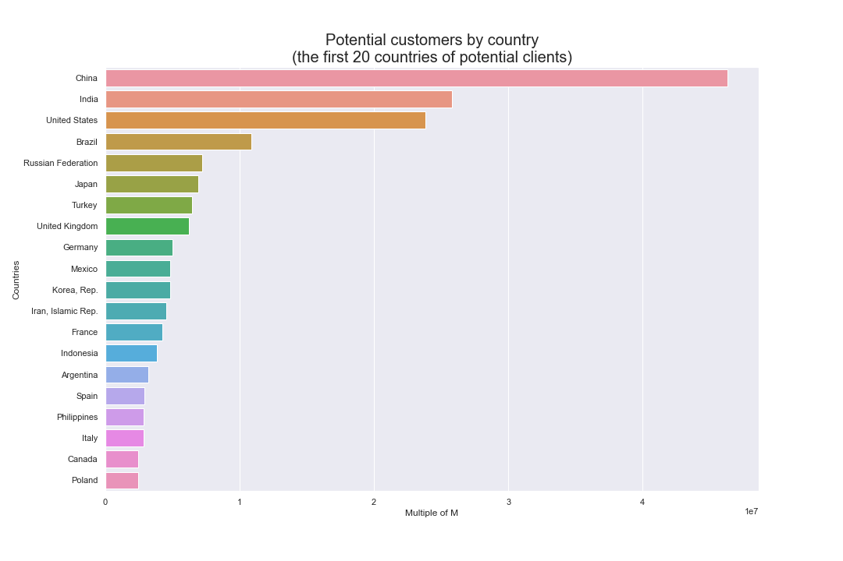
La chine, l’inde, les EU et le Brésil sont les pays avec le plus fort potentiel
Quels sont les pays avec un fort potentiel de clients pour nos services ?
(Enrolment in tertiary education + Enrolment in upper secondary education) * Internet users/100
Project 2 - Analyse des données de systèmes éducatifs
OpenClassrooms
Notes:
LA CHINe, L’AND

Slide 46
04. Pays potentiels (Définition du Score)
Dans quels pays l'entreprise doit-elle opérer en priorité ?
Pour chacun de ces pays, quelle sera l’évolution de ce potentiel de clients ?
Hypothèses
L'indicateur le plus important est « Enrolment in education » car c'est le marché cible
Le deuxième indicateur le plus important est « Internet users » car l'Académie propose une formation en ligne
Le prix de la formation n'est pas cher
Renamed Indicator | Weighing | Indicator Code | Indicator Name
Enrolment in education | 50 % | SE.TER.ENRL UIS.E.3 | Enrolment in tertiary education, all programmes, both sexes (number) Enrolment in upper secondary education
Internet users | 35 % | IT.NET.USER.P2 | Internet users (per 100 people)
Gross domestic product per capita | 15 % | NY.GDP.PCAP.PP.CD | GDP per capita, PPP (current international $)
Project 2 - Analyse des données de systèmes éducatifs
OpenClassrooms
Notes:
GDP = produit intérieur brut

Slide 47
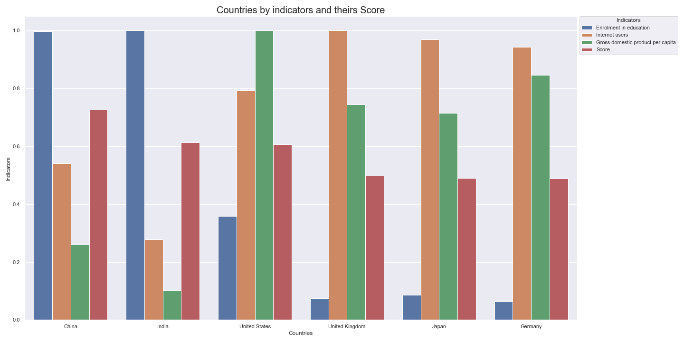



La chine, l’inde et les EU sont les pays avec le plus fort potentiel
Dans quels pays l'entreprise doit-elle opérer en priorité ?
La Chine
L'Inde
Les États-Unis
Project 2 - Analyse des données de systèmes éducatifs
OpenClassrooms
Notes:
LA CHINe, L’AND

Slide 48
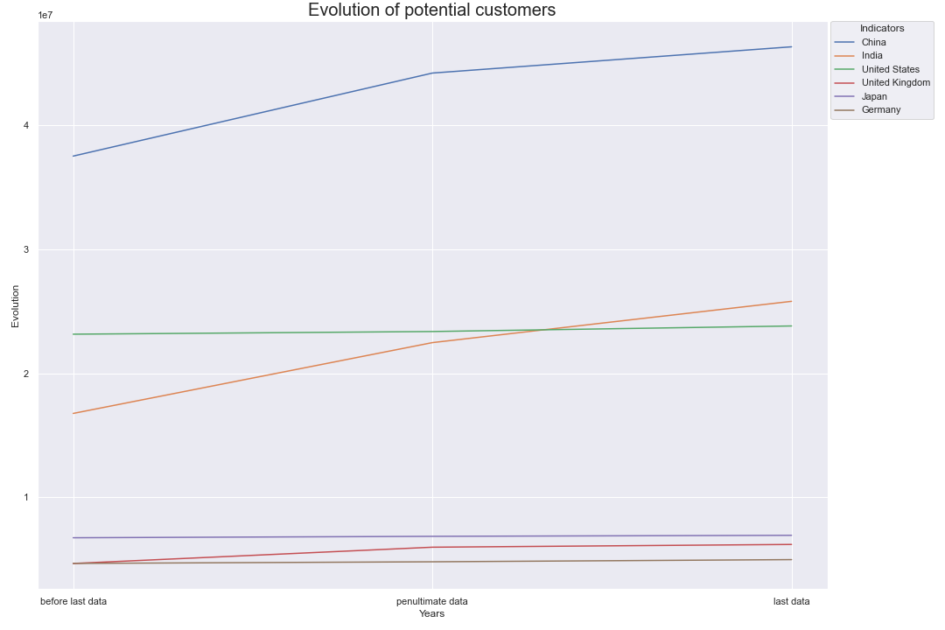
La chine, l’inde et les EU ont plus d’évolution de clients potentiels
Pour chacun de ces pays, quelle sera l’évolution de ce potentiel de clients ?
Sélection des trois dernières données disponibles pour chaque pays par les indicateurs “Enrolment in education” et “Internet users”
Project 2 - Analyse des données de systèmes éducatifs
OpenClassrooms
Notes:
D'ailleurs
LA CHINe, L’AND

Slide 49
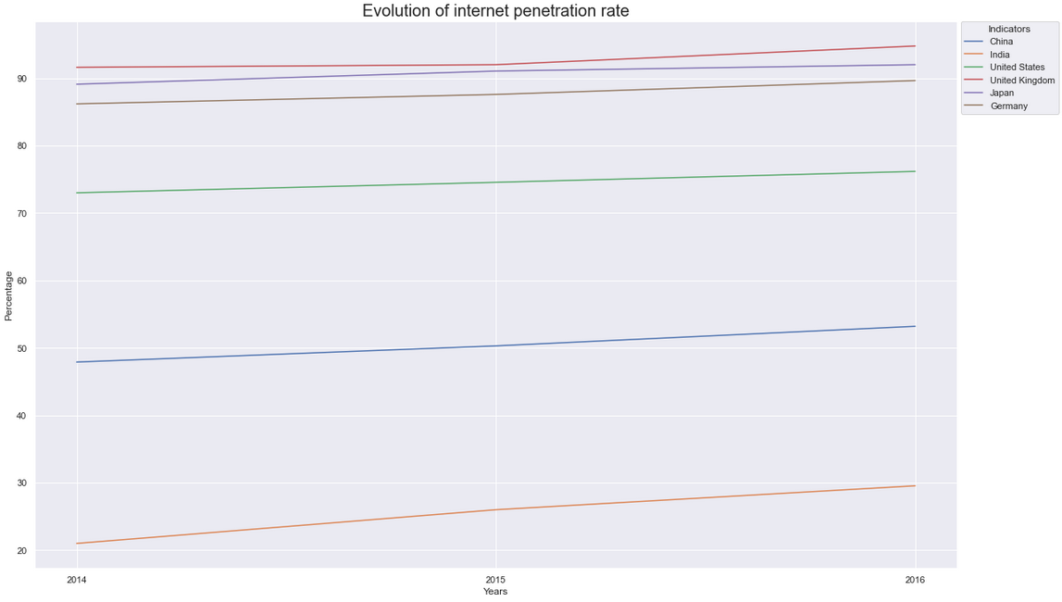
Le Royaume-Uni, le Japon, l’Inde et l’Allemagne ont la meilleure évolution d’internet
Sélection des trois dernières données disponibles pour chaque pays par l’indicateur “Internet users”
Project 2 - Analyse des données de systèmes éducatifs
OpenClassrooms
Notes:
L’AND
l'Allemagne

Slide 50

L’Academy doit opérer en priorité en la Chine
La Chine a la plus forte croissance de clients potentiels au cours des trois dernières années
Le prix de la formation n'est pas cher donc elle peut être acquise par plus de clients
Project 2 - Analyse des données de systèmes éducatifs
OpenClassrooms

Slide 51
4.
Conclusions sur la pertinence du jeu de données
Project 2 - Analyse des données de systèmes éducatifs
OpenClassrooms

Slide 52
La pertinence du jeu de données
Certains datasets n'ajoutent pas de valeur
EdStatsCountry-Series.csv
EdStatsFootNote.csv
EdStatsSeries.csv
Il manque des informations sur Academy pour rendre l’analyse plus précise
La langue des cours
Le prix de la formation
Le jeu de données permet de répondre aux attentes d’Academy
Project 2 - Analyse des données de systèmes éducatifs
OpenClassrooms

Slide 53
Avez-vous des questions ?
Project 2 - Analyse des données de systèmes éducatifs
OpenClassrooms

Slide 54
MERCI
Soutenance de Projet
Samir HINOJOSA
24 avril 2021
OPENCLASSROOMS

